Slide 1
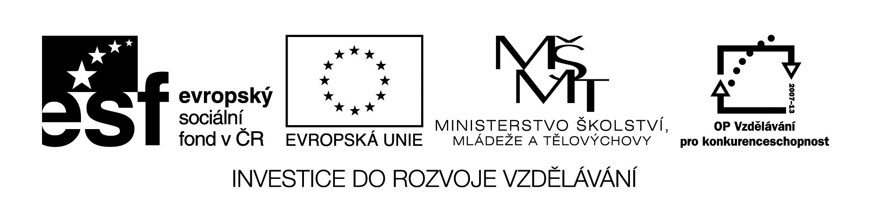
Název školy: Střední průmyslová škola, Ostrava - Vítkovice, příspěvková organizace
Autor: Mgr. Lenka Hrušková
Datum: 24. 10. 2012
Název: VY_ 32 _INOVACE _6.2.6
Číslo projektu: CZ.1.07/1.5.00/34.0125
Téma: Český válečný odboj
Anotace: Prezentace slouží k zopakování probraného učiva. Studenti si písemně i ústně procvičí poznatky o 2. světové válce.

Slide 2
Mnichovská dohoda
29. 9. 1938 svolána konference v Mnichově – bez naší účasti zástupci 4 velmocí podepisují pakt o odstoupení pohraničních oblastí Československa Německu:
A. Hitler – za Německo,
B. Mussolini – za Itálii,
N. Chamberlain – za Velkou Británii,
E. Daladier – za Francii.
Čeští diplomaté Masařík a Masný čekají potupně v předsálí na výsledky vyjednávání.

Slide 3
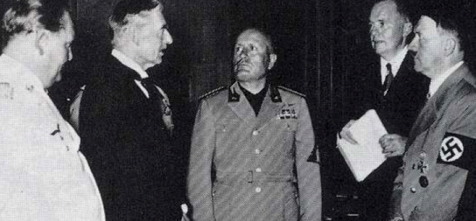

Slide 4
Reakce československé vlády
23. 9. 1938 vyhlásila vláda vedená generálem Janem Syrovým mobilizaci armády + obsazení pohraničních opevnění.
Národ odhodlán bránit republiku.
Po zvážení mezinárodně politické a vojenské situace se čs. vláda v čele s E. Benešem podvolila a 30. září 1938 byl diktát přijat.

Slide 5
Vznik protektorátu
13. 3. 1939 slovenská delegace vedená Josefem Tisem v Berlíně – vznik samostatného Slovenského štátu = klerofašistický režim.
15. 3. 1939 okupován zbytek Československa.
16.3.1939 výnos Adolfa Hitlera o zřízení Protektorátu Čechy a Morava.
Z německého pohledu šlo o autonomní část Velkoněmecké říše, neboť Československo je uměle vytvořeným státem, neschopný samostatné existence.
Z hlediska mezinárodního práva = nelegální anexe.

Slide 6
Československý odboj
Již po Mnichovu řada protestních akcí:
Převoz ostatků Karla Hynka Máchy ze zabraných Litoměřic do Prahy.
Bojkot tramvajové dopravy.
Oslavy památky M. Jana Husa.
Pietní slavnost u Smetanova hrobu.
Národní poutě a slavnosti.
Mnohatisícová demonstrace u příležitosti
28. října 1939.

Slide 7
Československý odboj
Studentské protiněmecké demonstrace – smrtelně zraněn student Jan Opletal.
Demonstrace při jeho pohřbu = záminka k zatýkání a popravám studentů a následné zavření všech vysokých škol 17. 11. 1939.
17. listopad – Den studentstva + začátek Sametové revoluce.

Slide 8
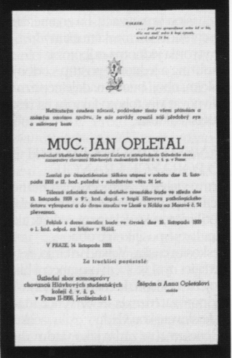
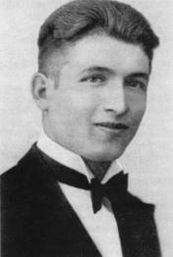

Slide 9
Československý odboj
Vedle těchto masových akcí vznikalo již po okupaci odbojové hnutí.
Dělí se na:
1) domácí – působící na území protektorátu, ten se dále dělí na :
A) komunistický,
B) demokratický.

Slide 10
Československý odboj
2) zahraniční:
a) Politický – východní s centrem v Moskvě,
západní s centrem v Londýně.
b) Vojenský – východní 1. československý armádní sbor a 1. československá smíšená letecká divize v SSSR.
- západní – československé vojenské pozemní jednotky na západě, československé perutě v RAF.

Slide 11
Československý odboj - domácí
PÚ – Politické ústředí – spolupracovníci E. Beneše – Prokop Drtina, Jan Jína + mladí politici, novináři a zaměstnanci státní správy.
ON – Obrana národa – vojenská organizace, celoprotektorátní armáda v podzemí.
PVVZ – Petiční výbor věrni zůstaneme.
Komunistický odboj – až po červnu 1941

Slide 12
Československý odboj - domácí
ÚVOD = Ústřední vedení odboje domácího – společná centrála odbojových skupin PÚ, ON a PVVZ .
Činnost těchto skupin: zřizování ilegálních informačních sítí, spojení se Západem, ilegální tisk, příprava poválečného programu obnovy Československa = společný ideový základ odboje.

Slide 13
Československý odboj - zahraniční
První vlna odchodů do zahraničí již po Mnichovu – političtí představitelé, komunisté, Židé.
Po okupaci druhá vlna – i vojáci čsl. armády – formování československé jednotky v Polsku
– 1. velitel absolvent SPŠ Ostrava – Vítkovice –
Jiří Král.
Po obsazení Polska přesun do Francie – podíl na obraně Francie v létě 1940, po francouzské kapitulaci kolem 4 000 našich vojáků evakuováno do Velké Británie.

Slide 14
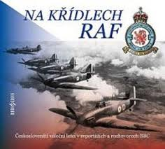

Slide 15
Československý odboj - zahraniční
Naši vojáci v RAF:
310. stíhací peruť,
311. bombardovací peruť,
312. stíhací peruť.
Další Češi a Slováci u britských a polských stíhacích perutí.
1940 v britské Palestině vznik Čs. Pěší prapor – pod vedením pplk. Karla klapálka – v rámci britské armády nasazeni v Alexandrii, Sýrii, Tobruku.

Slide 16
Československý odboj - zahraniční
1940 v britské Palestině vznik Čs. Pěší prapor – pod vedením pplk. Karla klapálka – v rámci britské armády nasazeni v Alexandrii, Sýrii, Tobruku.
V r. 1942 prapor reorganizován na protiletadlový pluk, po skončení války v severní Africe přesun do Velké Británie – vznik ČS. Samostatné obrněné brigády – říjen 1944 obléhání přístavu Dunkerque.

Slide 17
Československý odboj - zahraniční
Čs. vojáci v SSSR –
Únor 1942 Buzuluk – vznik 1. čs. samostatného polního praporu pod velením Ludvíka Svobody – zbytek bývalého polského legionu – propuštěn Rusy z internace + propuštění čeští vězni z táborů nucených prací – vyžádaná amnestie.
1943 obrana ukrajinské vesnice Sokolovo, poté boje o Novochopersko – zde se zformovala 1. čs. samostatná brigáda – nasazena do bojů o Kyjev, Rudu, Bílou Cerekev.

Slide 18
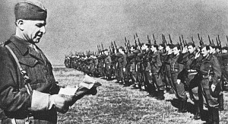

Slide 19
Vypracovala Mgr. Lenka Hrušková
Seznam zdrojů:
http://commons.wikimedia.org/wiki/ [cit. 2012-10-24]
MAREK,Jaroslav a kol. České a československé dějiny. 1.vyd. Praha. Fortuna, 1991. ISBN 80 – 85298-29-5.

